Slide 1

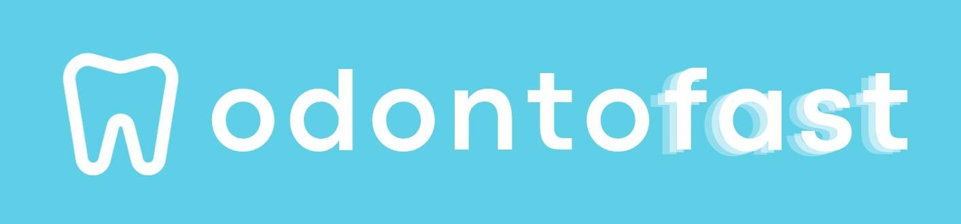

Slide 2
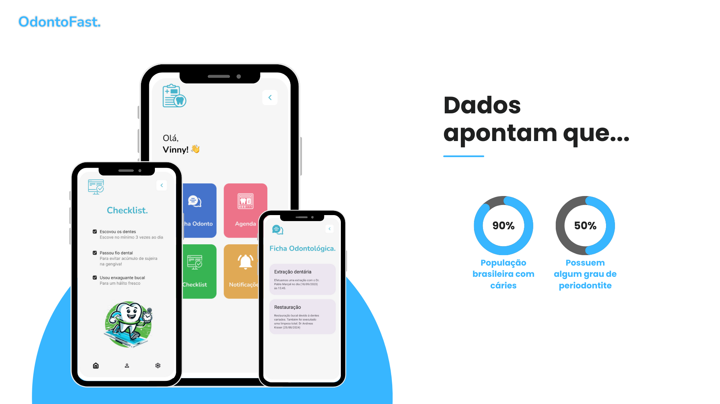

Slide 3
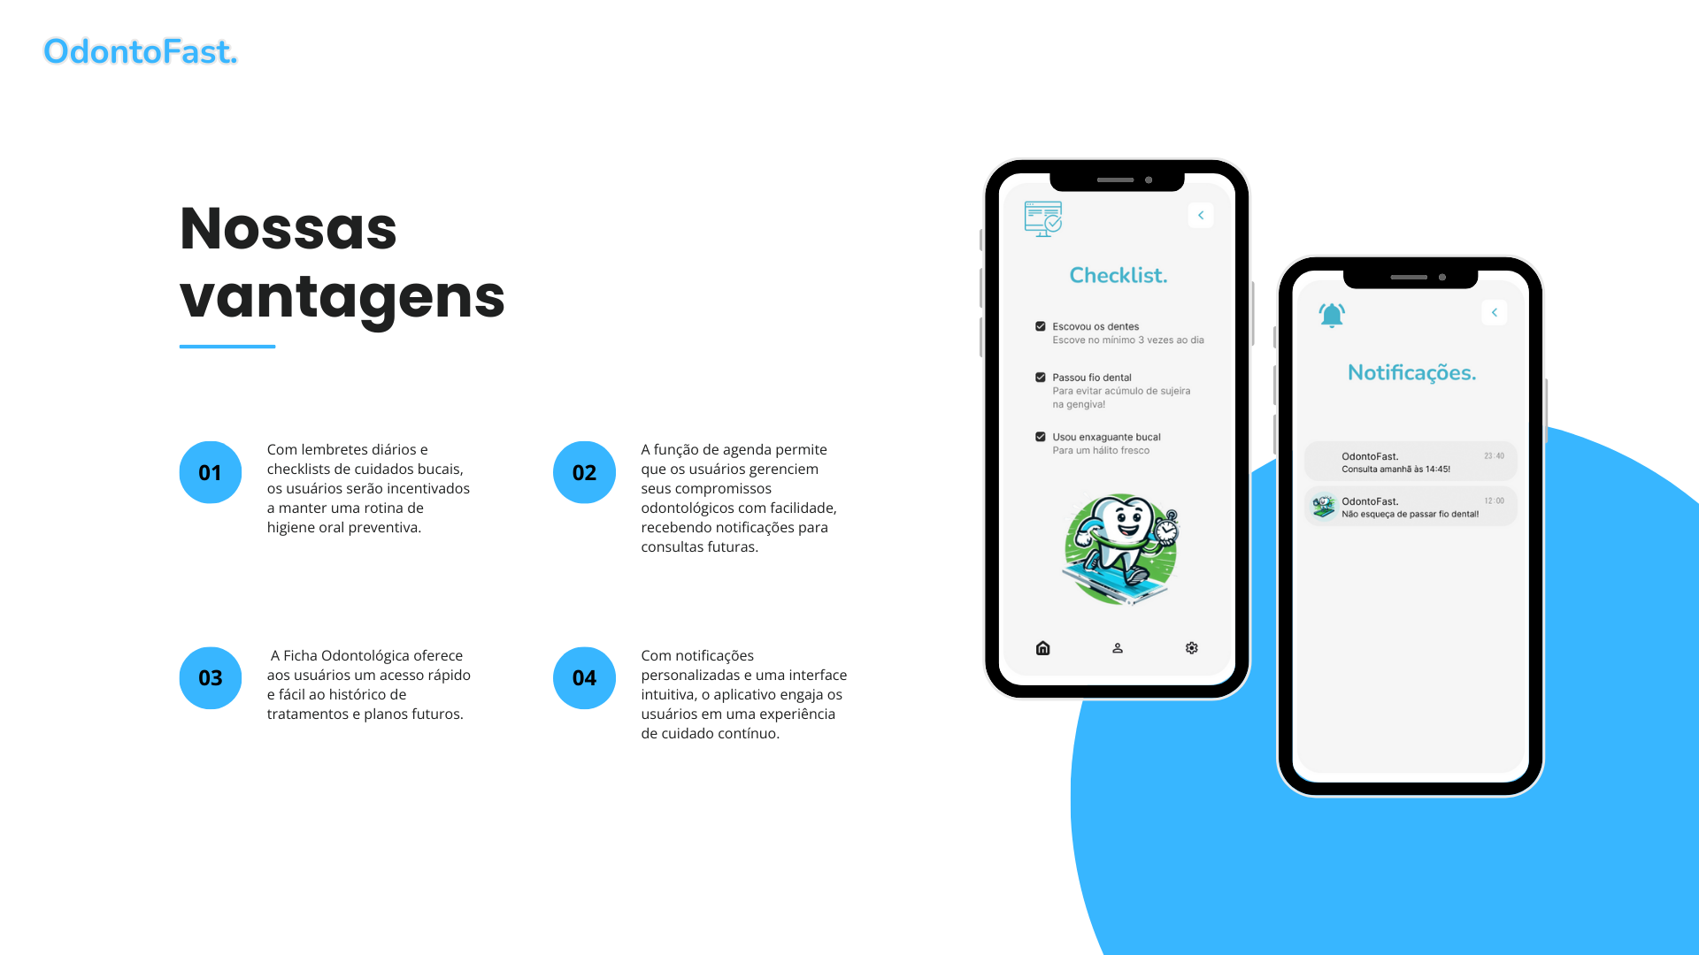

Slide 4
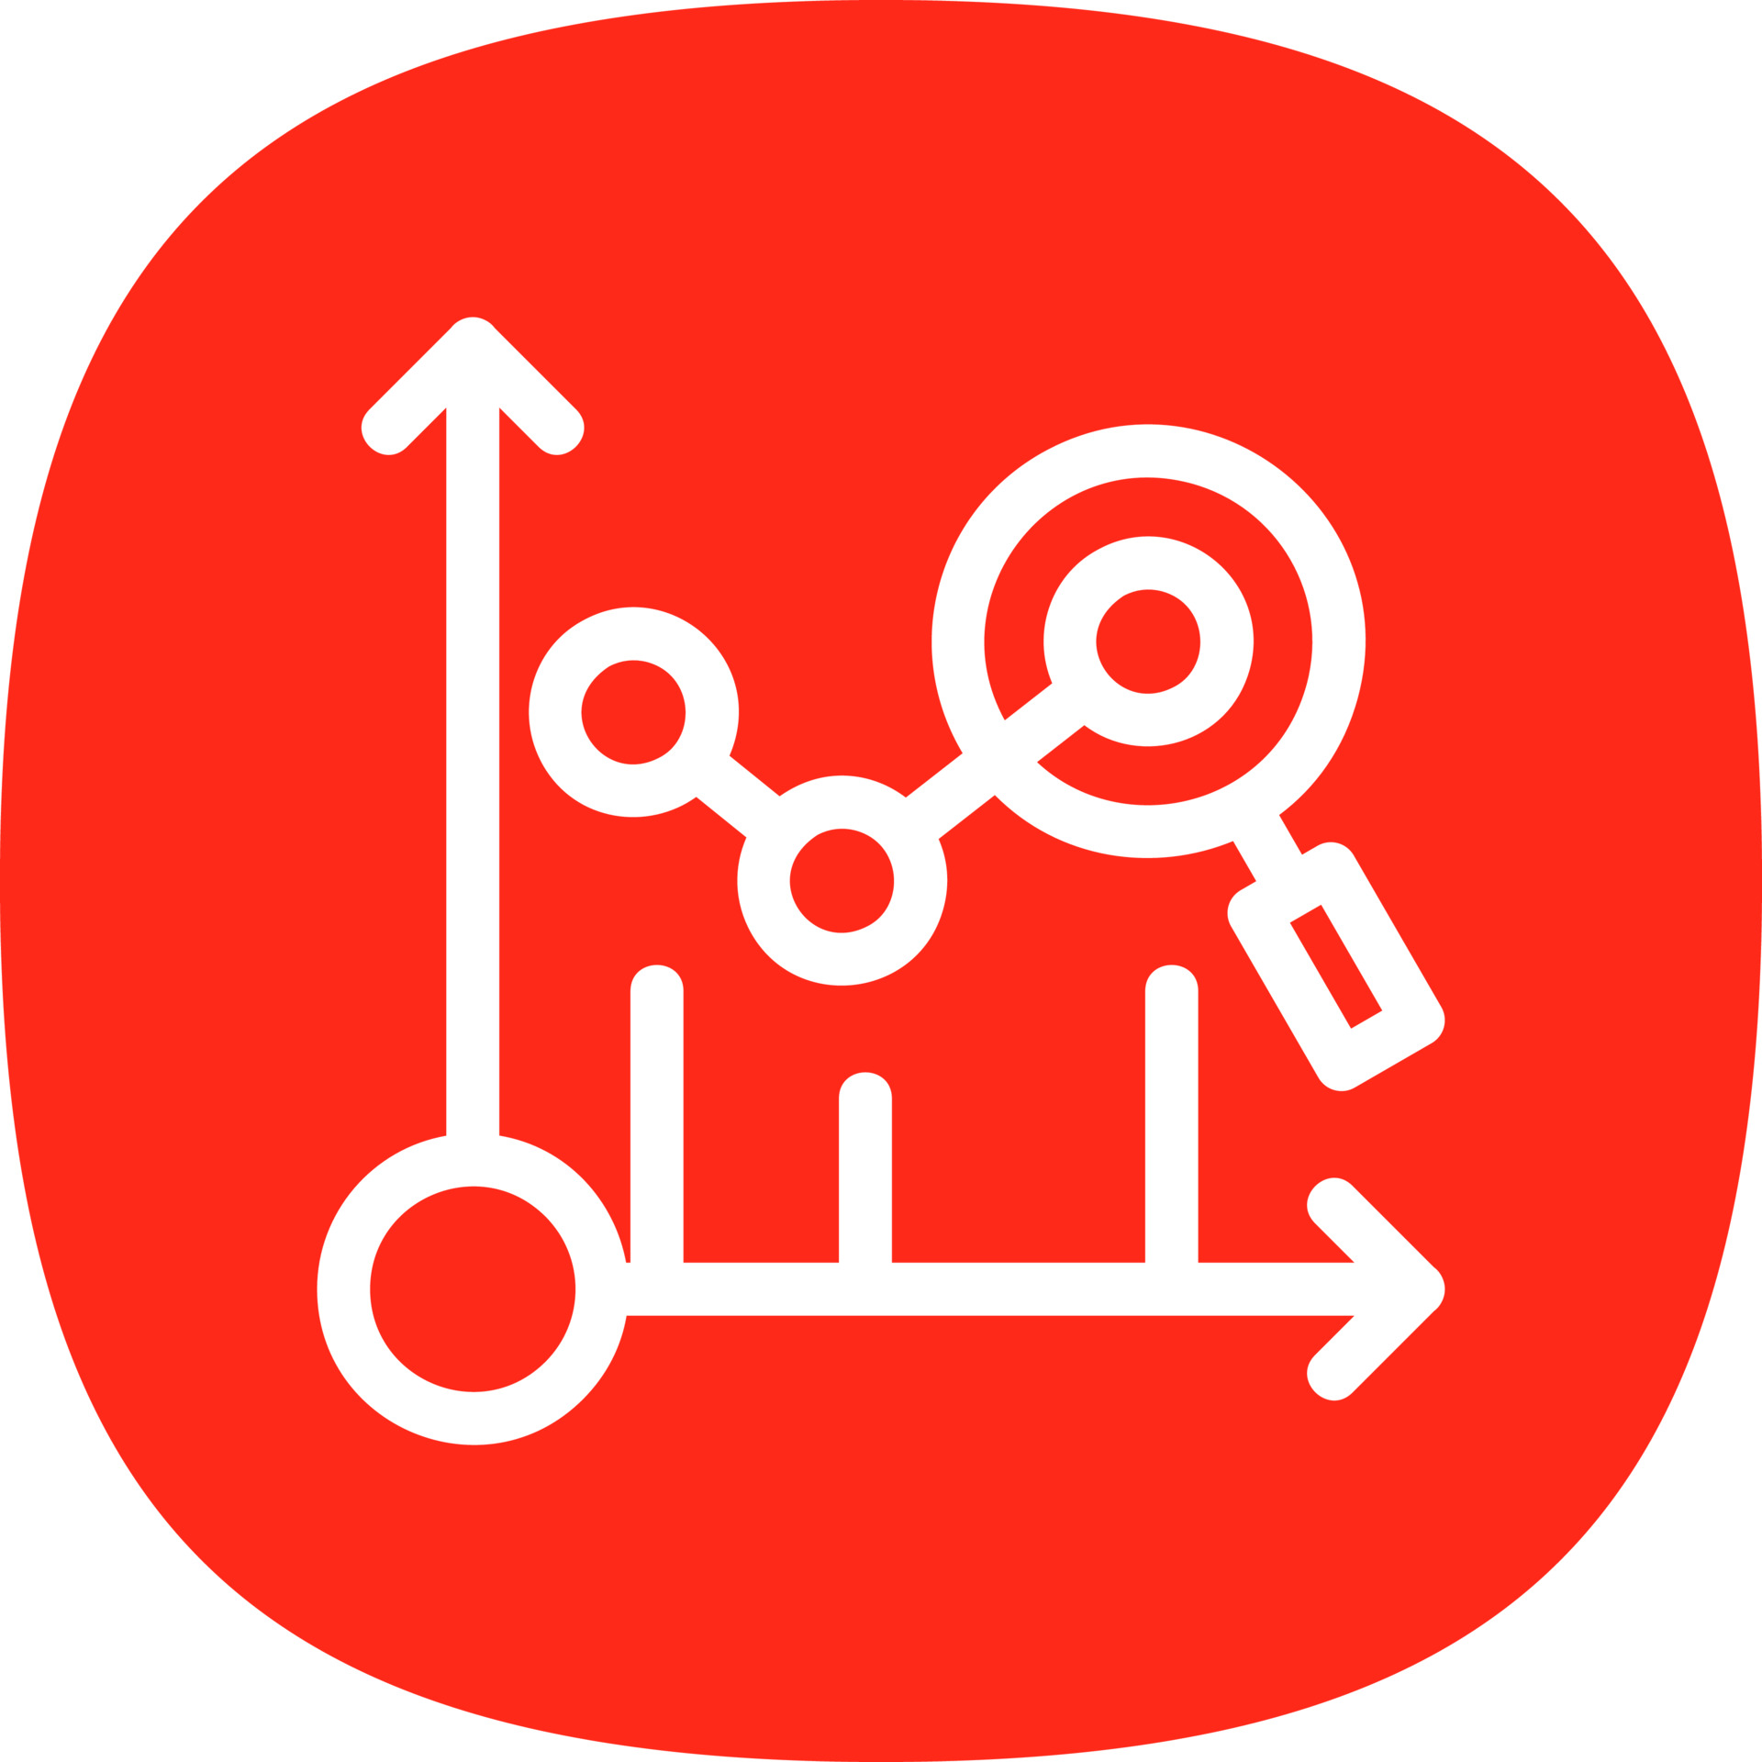

Análise Preditiva: O Futuro da Odontologia
Previsão de problemas bucais
Planos de prevenção personalizados
Machine Learning e IA

Slide 5


Frameworks/bibliotecas Python:
Scikit-learn:
Principal biblioteca para implementação de modelos de machine learning
Oferece uma ampla gama de algoritmos de classificação e regressão.
- Pandas:
Essencial para manipulação e análise de dados estruturados.
Útil para carregar, limpar e preparar os dados dos pacientes para alimentar os modelos preditivos.
- NumPy:
Fundamental para operações matemáticas de alto desempenho nos dados.
- Matplotlib ou Seaborn:
Para visualização de dados e resultados dos modelos, criar gráficos que ilustrem as previsões e a importância das features.
-Conceitos/técnicas de Machine Learning/IA:
Modelos interpretáveis que podem capturar relações não-lineares entre hábitos e problemas bucais.
Árvores de Decisão e Random Forests:
- Regressão Logística:
Útil para modelar a probabilidade de ocorrência de problemas bucais específicos.
Pode fornecer coeficientes interpretáveis, indicando a importância relativa de diferentes hábitos.
- Joblib:
Para salvar o modelo em .pkl e usa-lo na interface de uso do usuario.

